Slide 1

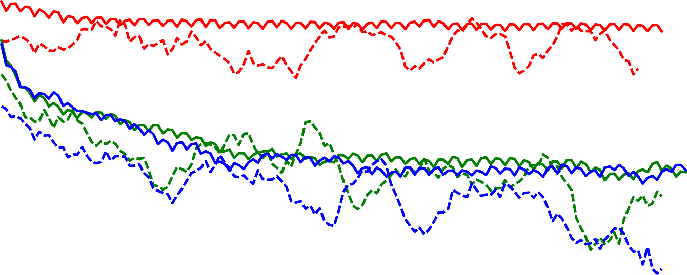
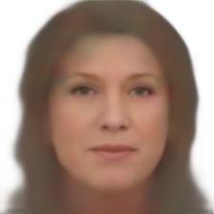
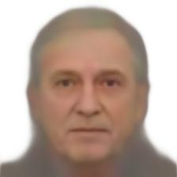
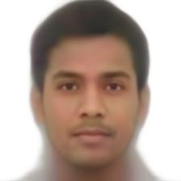
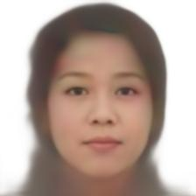
1.50
1.48
1.46
1.44
BN[-] L1[1k] COS[4k] VGG[O] 3s
BN[O] L1[1k] COS[4k] VGG[O] 3s
BN[O] L1[1k] COS[4k] VGG[O] 6s
20000 40000
1.42
0
60000
80000
100000
120000
140000

